Slide 1
2024-2025 Proceso de Ayuda Financiera
PRESENTADOR/A:

Slide 2
El proceso de la ayuda financiera comienza con la forma de la FAFSA StudentAid.gov
La Solicitud Gratuita de Ayuda Federal para Estudiantes (FAFSA - Free Application for Federal Student Aid)
Cuidado con las paginas web que no son afiliadas con o respaldados por el Departamento de educación de los Estados Unidos (ED) y piden pagar una TARIFA.
No pague por asistencia que es otorgada gratuitamente.

Slide 3
La forma de la FAFSA
Es una aplicación para:
Becas Federal, programa de Estudio y Trabajo, y prestamos estudiantiles
Becas del estado de Ohio
Información proporcionada:
Ingresos taxable y no taxable del 2022
Bienes/propiedades
¡Los estudiantes deben de llenar la FAFSA independientemente de cual sean los ingresos!
Los ingresos no son el unico factor que determina su elegibilidad.
Para algunas universidades, becas institucionales
Demográfica

Slide 4
2024-2025 Ayuda Financiera Cronograma
Para estudiantes que empezarán a estudiar en el semestre de Otoño del 2024 (posiblemente en el Verano 2024)
estará disponible en linea en Deciembre.
La FECHA aún esta por ser anunciada.
Aplicar temprano/cumplir con la Fecha de Prioridad de la FAFSA de la universidad
*Una aplicación temprano le dara tiempo para comparar los paquetes de ayuda financiera ofrecidos
Los estudiantes no necesitan ser admitidos a una universidad para enviar la FAFSA.
*La universidad puede que no revise/ ofrezca ayuda financiera hasta que el estudiante sea admitido a la institución
Re-anudar/Aplicar para la FAFSA cada año
*Aplicar temprano podria ayudarle a maximizar la eligibilidad de la ayuda financiera

Slide 5
Cuenta FSA (Federal Student Aid ID)
Cuenta de usuario y contraseña
Firma electrónica Legal
Es Requerido para acceder la forma de la FAFSA
Requerido para todos los estudiantes y sus padres
Cree su cuenta por lo menos 3 dias antes de empezar la FAFSA
Va a necesitar:
Numero de Seguro Social (SSN)
Padres que no tienen un SSN tendrán un proceso de verificación separado
Usará Información de los buros de crédito
Este proceso NO esta disponible aún
Numero de celular y correo electrónico
No use su correo electrónico de la escuela secundaria (high school)
Cada padre/madre y el estudiante debe tener numero celular y correo electrónico separados

Slide 6
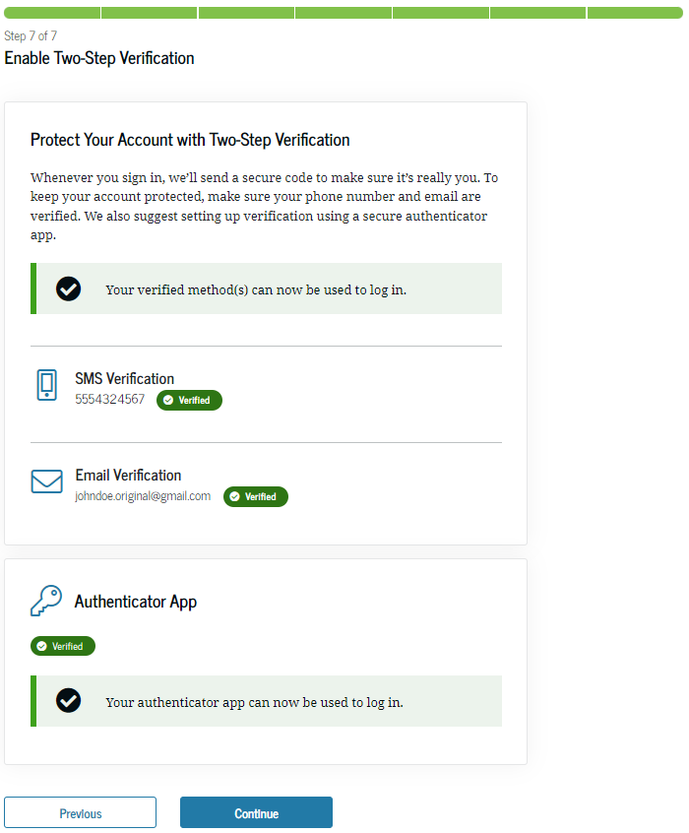
Autenticación MultiFactor (MFA)
Crear una cuenta FSA ID requiere usar MFA
Use el código MFA de un solo uso por:
Correo electrónico
Mensaje de Texto
Aplicación de autenticación (descargar por una de las tiendas mobile)
Cuando la cuenta FSAID es creada, se le presentará un código de respaldo de un solo uso
ESCRIBALO (No se le presentará este código nuevamente)
Puede usarlo para acceder su cuenta en caso de que no pueda usar otro MFA
Una vez que lo use, el MFA sera desabilitado. Re-abilitelo en su configuracion de cuenta
Si no puede acceder su cuenta con su MFA o el código de respaldo, llame 1-800-433-3243

Slide 7
Acceder con el MFA

Slide 8
Estado de Dependencia
Dependiente = Padre(s) aplican con el estudiante.
Independiente = Estudiante (y esposo/a) aplican sin los padre(s).
Categorias que hace a un estudiante independiente:
Edad = 24 a partir del 1ero de enero
Estudiante de postgrado
Casado
Veterano/Servicio militar activo
Hijos/Dependientes
Huerfano/Dependiente de la corte/Hogar de crianza temporal (foster care) = Edad 13 o mayor
Emancipación/Tutela legal
Personas sin hogar o con riesgo de quedarse sin hogar que se mantienen por si mismos.
La mayoria de los estudiantes de secundaria seran dependientes.

Slide 9
Padre en record en la FAFSA
Padres Biológicos o Adoptivos:
Si no estan casados PERO viven juntos reporte AMBOS padres
Si los padres Biológicos estan divorciados o nunca se han casado:
Poner Información del padre que proporcionó la mayor parte del soporte financiero en los 12 meses antes de completar la FAFSA.
Si la manutención proporcionada es igual, reporte el padre/madre que tenga mayores ingresos y bienes.
INCLUSO si el estudiante no vive con ese padre/madre.
Si el padre/madre se ha vuelto a casar, reporte la Información de la pareja (el padrastro/madrastra del estudiante)

Slide 10
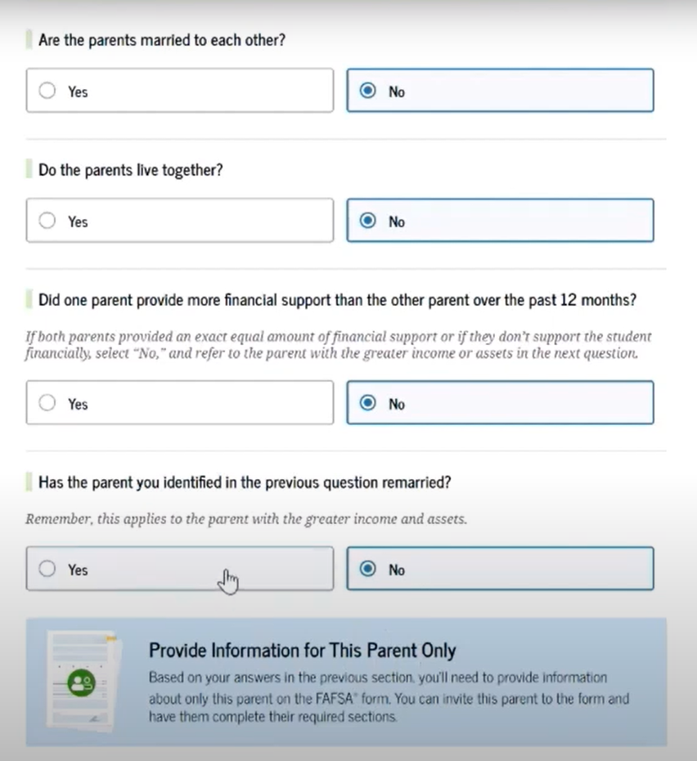
Preguntas de Ayuda de los Padres
¿Están sus padres casados?
Si la respuesta es Sí, ponga Información de ambos padres
Si la respuesta es No, vaye a la siguiente pregunta
¿Sus padres viven juntos?
Si la respuesta es Sí, ponga Información de ambos padres
Si la respuesta es No, vaye a la siguiente pregunta
¿Uno de los padres brindó mayor apoyo financiero que el otro durante los ultimos 12 meses?
Si los dos padres proporcionaron la misma cantidad de apoyo financiero o si no mantienen al estudiante económicamente, seleccione “No” y ponga la Información del padre con mayores ingresos o bienes en la siguiente pregunta.
Responda Sí o No en la siguiente pregunta
¿Se ha vuelto a casar el padre que identificó en la pregunta anterior?
Si la respuesta es Sí, ponga Información de ese padre/madre y el padrastro/madrastra.
Si la respuesta es No, ponga solamente la Información de su padre/madre.

Slide 11
Contribuyentes
Cualquier persona que proporciona Información en la FAFSA
Estudiante (y esposo/a si estan casados)
Padre/Madre/Padres (para estudiantes dependientes)
Contribuyentes deben proporcionar la Información requerida y firmar las secciones respectivas en la FAFSA

Slide 12
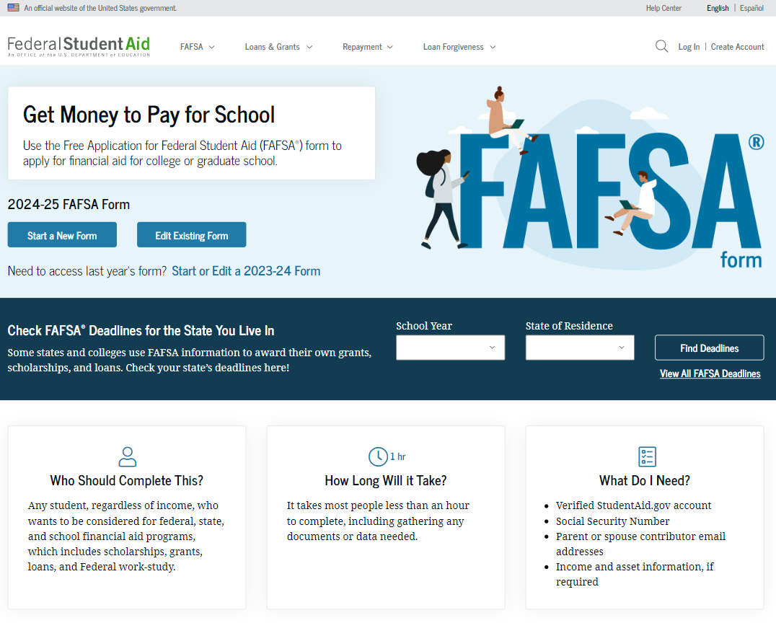
Página de Inicio de la FAFSA® de los Estudiantes Dependientes

Slide 13
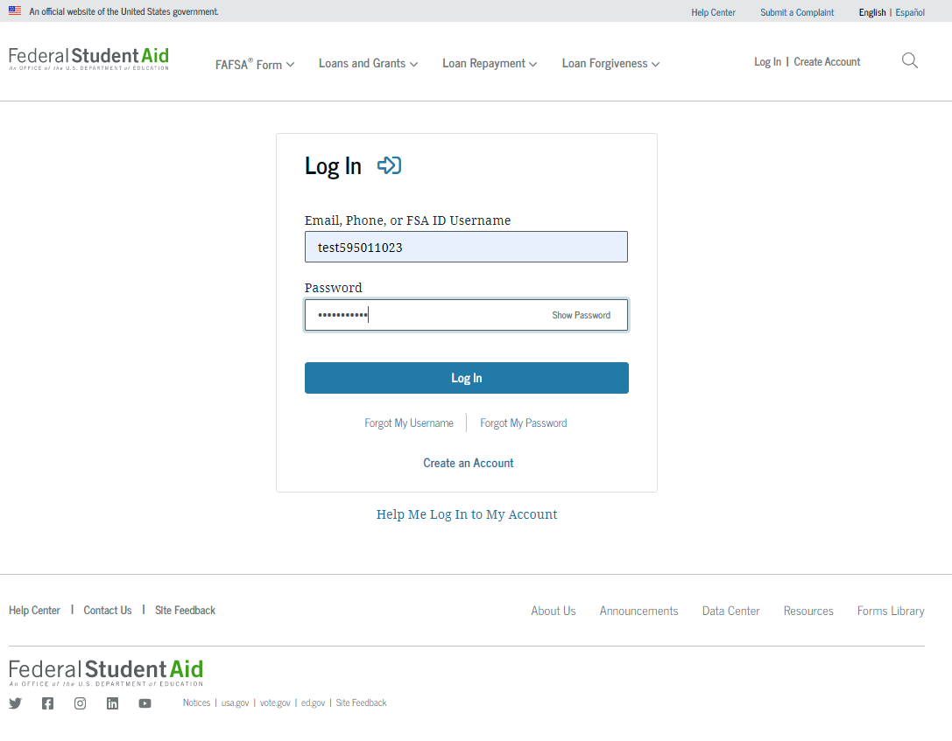
Estudiante Dependiente: Inicio de Sesión
Esta requerido que todos los estudiantes tengan una cuenta FSA ID

Slide 14
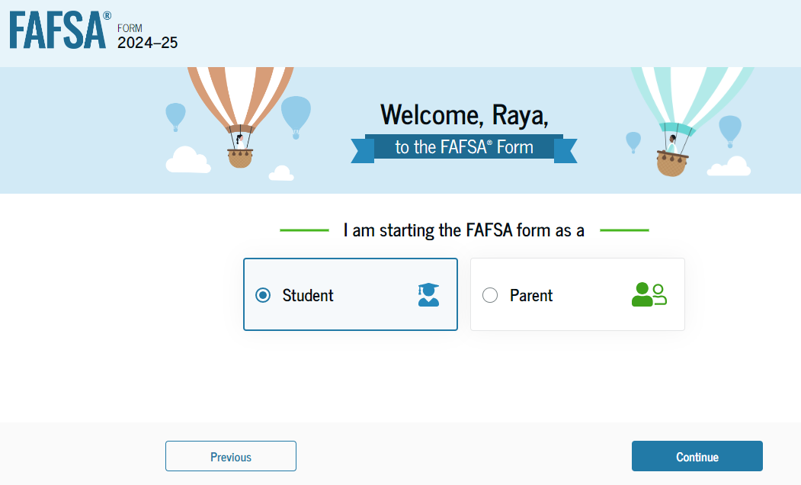
Roles de los Estudiantes Dependientes

Slide 15
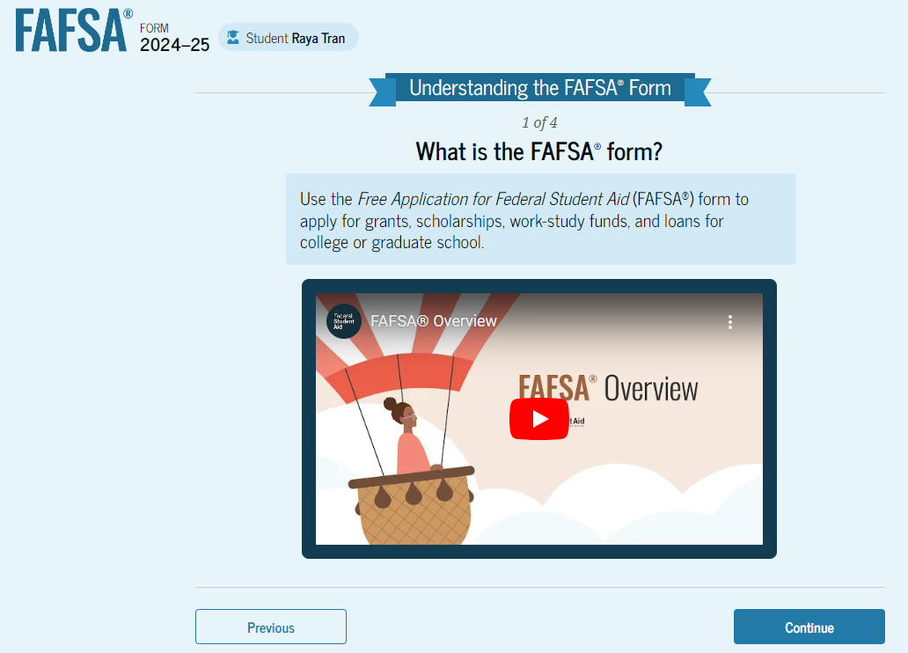
Orientación de Estudiantes (1 of 4)
Cuando los estudiantes empiezan la forma de FAFSA® del 2024–25 por primera vez, van a pasar por el proceso de orientación de la FAFSA.

Slide 16
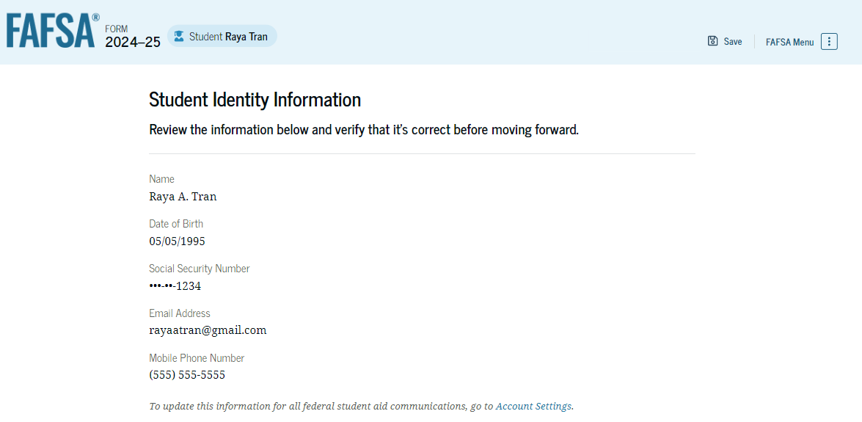
Información de Identidad del Estudiante Dependiente
Para actualizar cualquier Información personal, el estudiante debe acceder su Configuracion de Cuentas en StudentAid.gov.

Slide 17
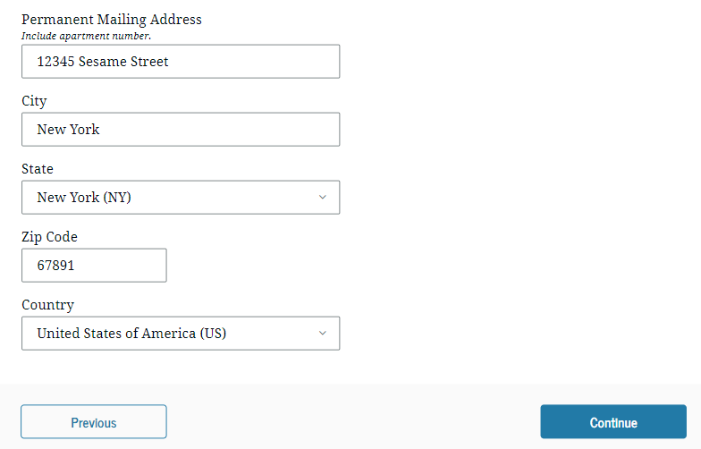
Información de Identidad del Estudiante Dependiente(Continuación)
Para los campos relacionados con la dirección postal del estudiante, el estudiante puede editarlos directamente en esta pagina.

Slide 18
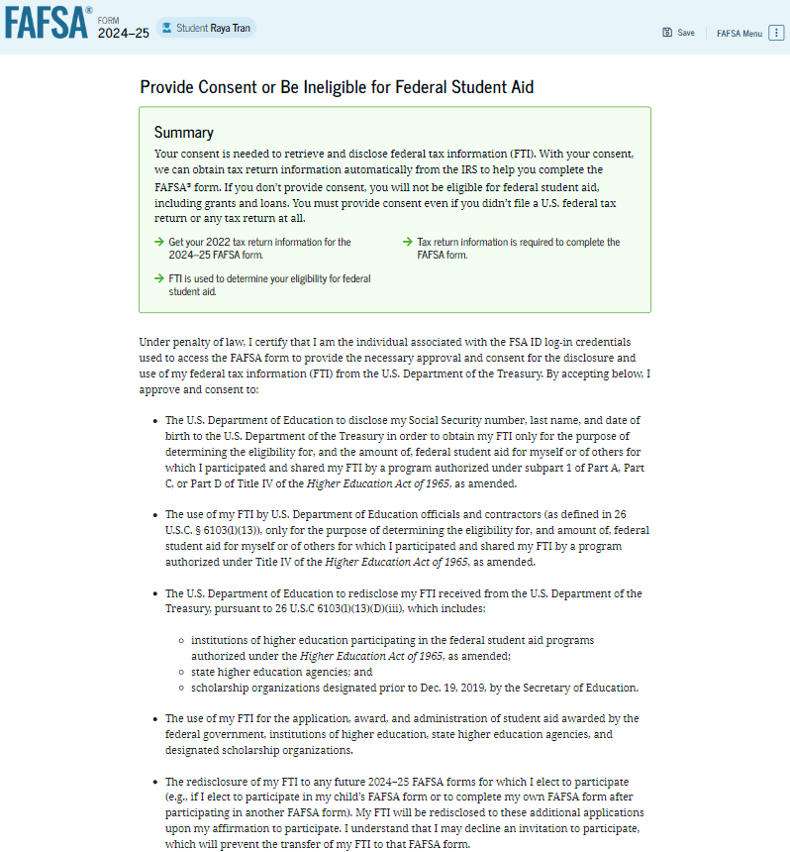
Estudiante Dependiente Proporciona Consentimiento
Al proporcionar consentimiento, la Información de los taxes Federal del estudiante es transferida directamente a la forma de la FAFSA® desde el IRS para ayudar al estudiante a completar la sección de Información financiera.
El estudiante selecciona "Aprobar" para dar su consentimiento y es llevado a la siguiente pagina.

Slide 19
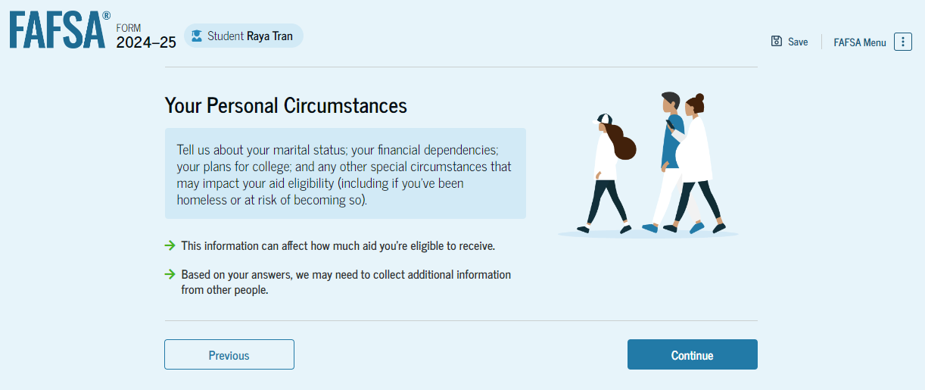
Introducción: Circunstancias Personales del Estudiante Dependiente

Slide 20
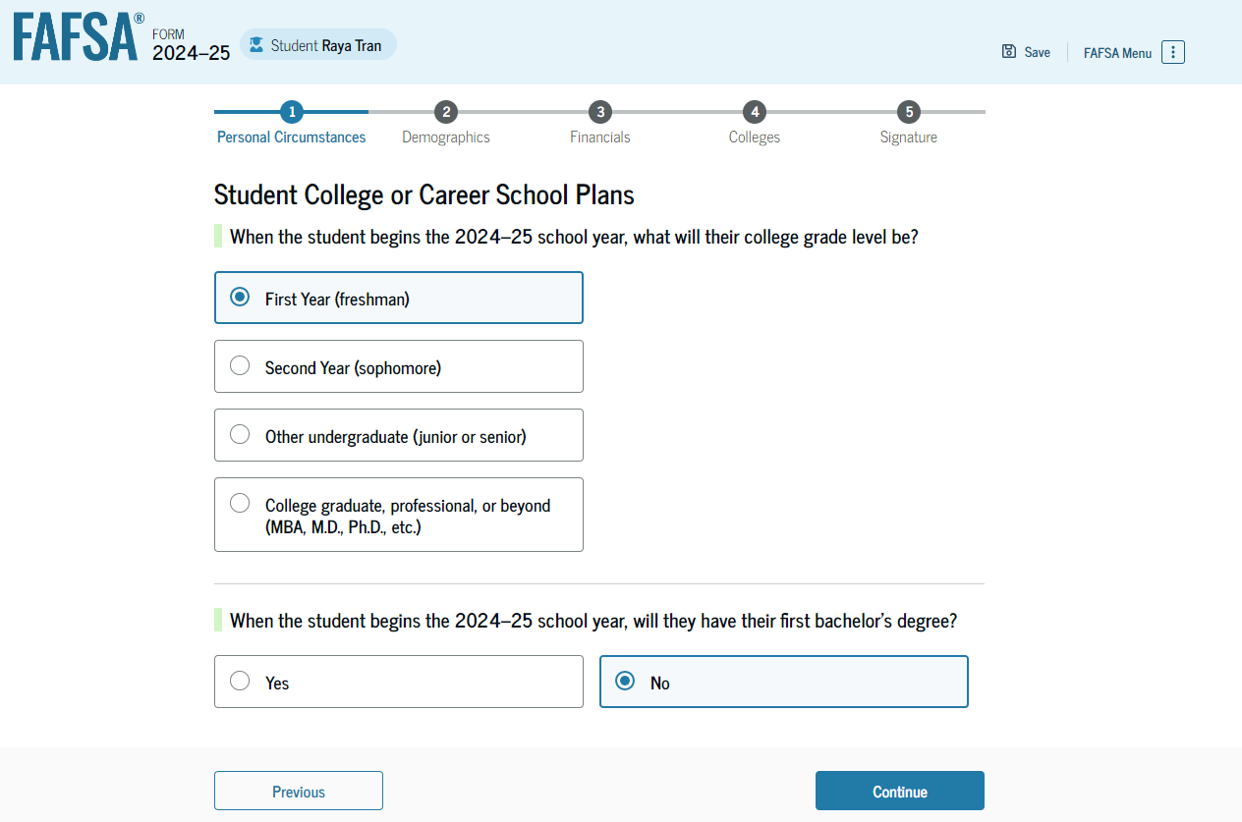
Planes de Carreras Universitarias para Estudiantes Dependientes

Slide 21
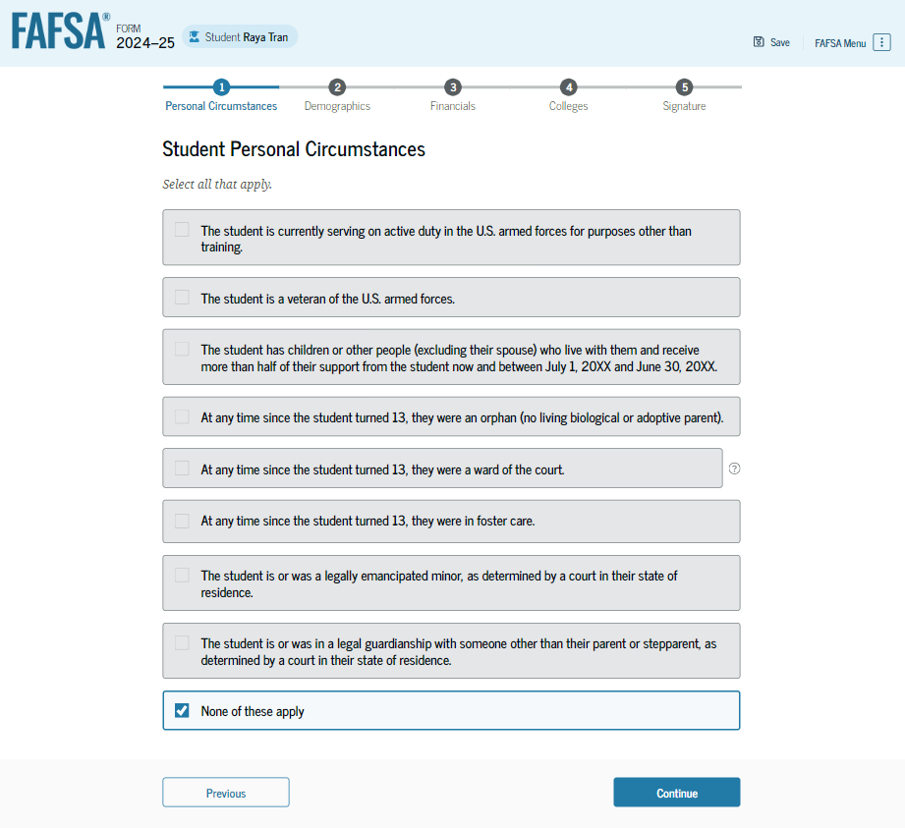
Circunstancias Personales de los Estudiantes Dependientes
Se le pregunta al estudiante si algunas de las circunstancias personales en la lista les aplica a ellos.

Slide 22
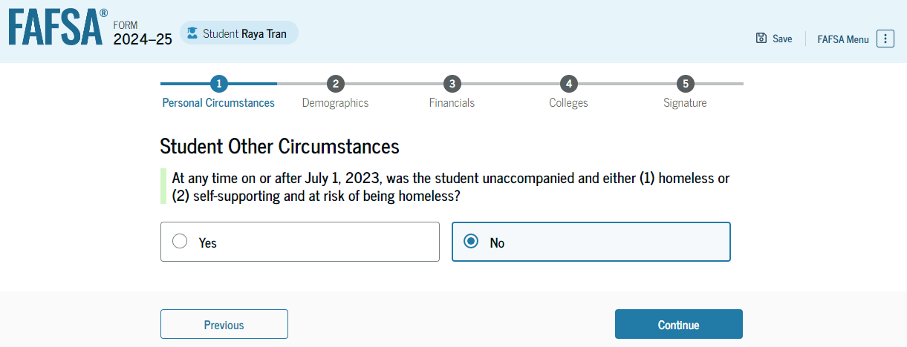
Otras Circunstancias del Estudiante Dependiente
Se le pregunta al estudiante si se encontraban sin hogar o en riesgo de quedarse sin hogar.

Slide 23
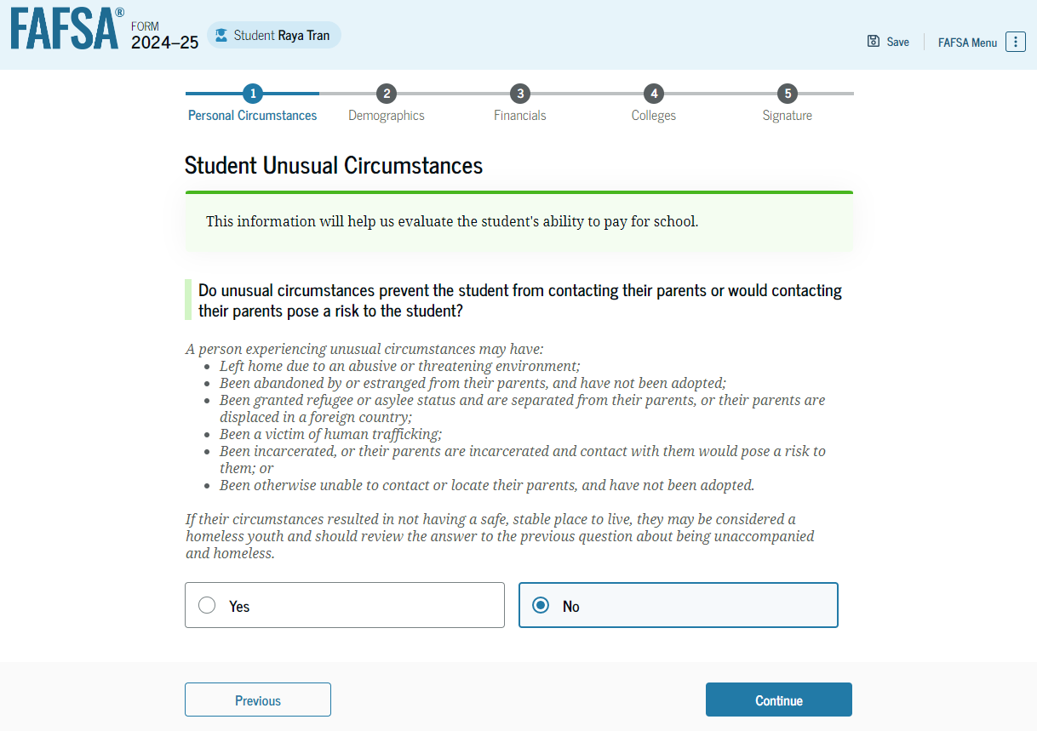
Circunstancias Inusuales del Estudiante Dependiente
Si el estudiante response “Sí” a la pregunta de circunstancias inusuales, ellos enviarán la FAFSA sin la Información de los padres.
Las Universidades trabajarán con ellos para finalizar el estatus.

Slide 24
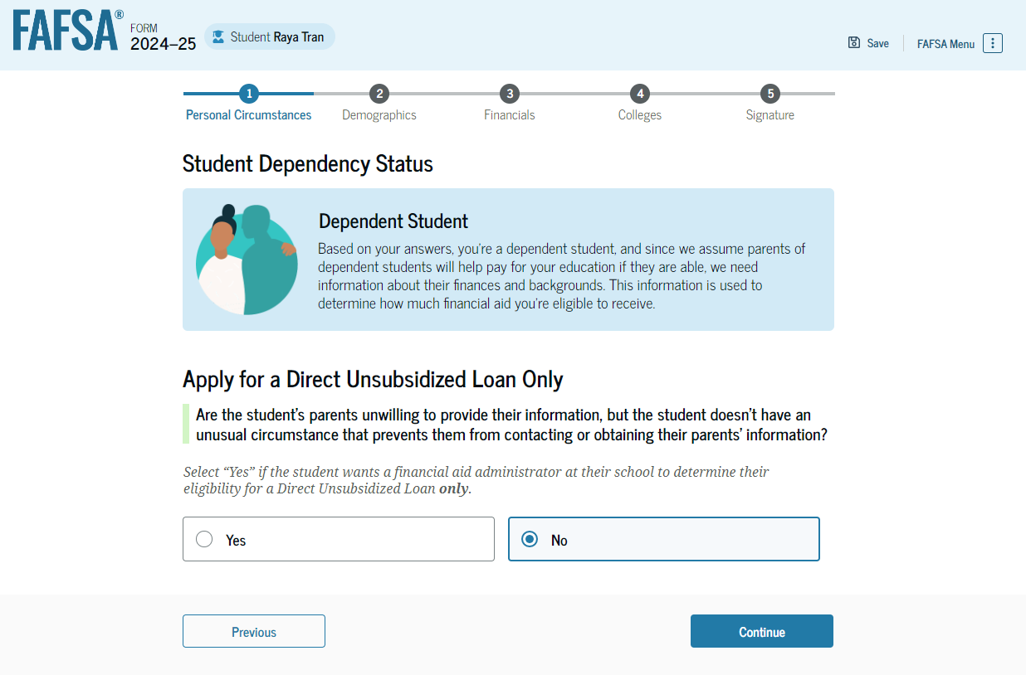
Estado de Dependecia del Estudiante: Estudiante Dependiente
Esta es una opción si los padres no están dispuestos a proporcionar Información.

Slide 25
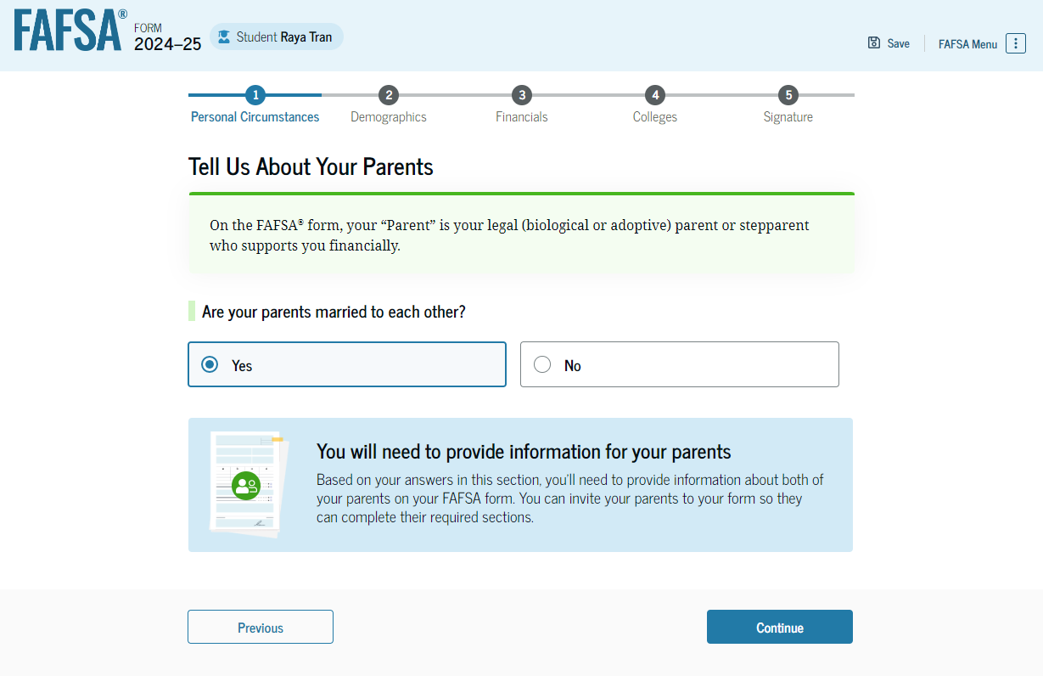
Estudiante Dependiente: Diganos Acerca de sus Padres

Slide 26
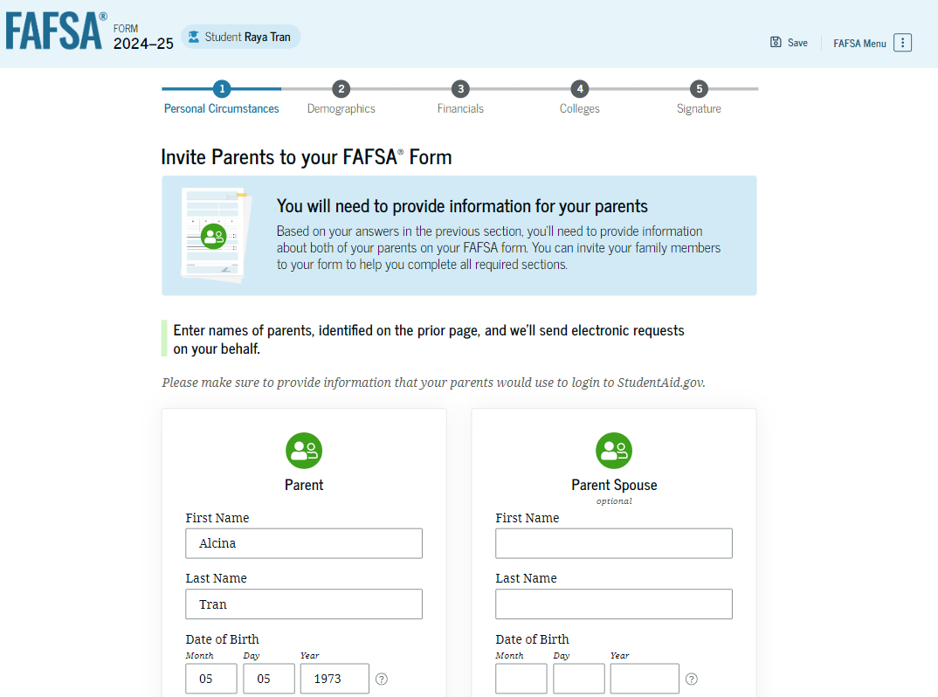
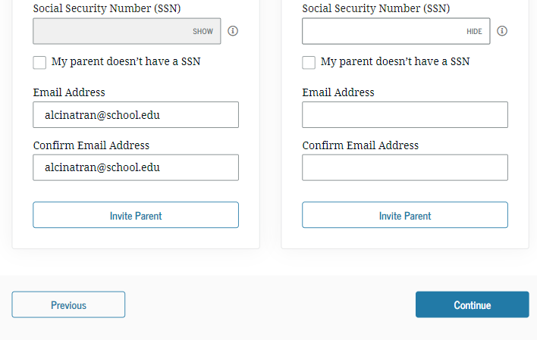
Estudiante Dependiente Invita los padres a la FAFSA®
Se les pide al estudiante que ingrese Información personal sobre sus padres para enviarles una invitación a la FAFSA®.

Slide 27
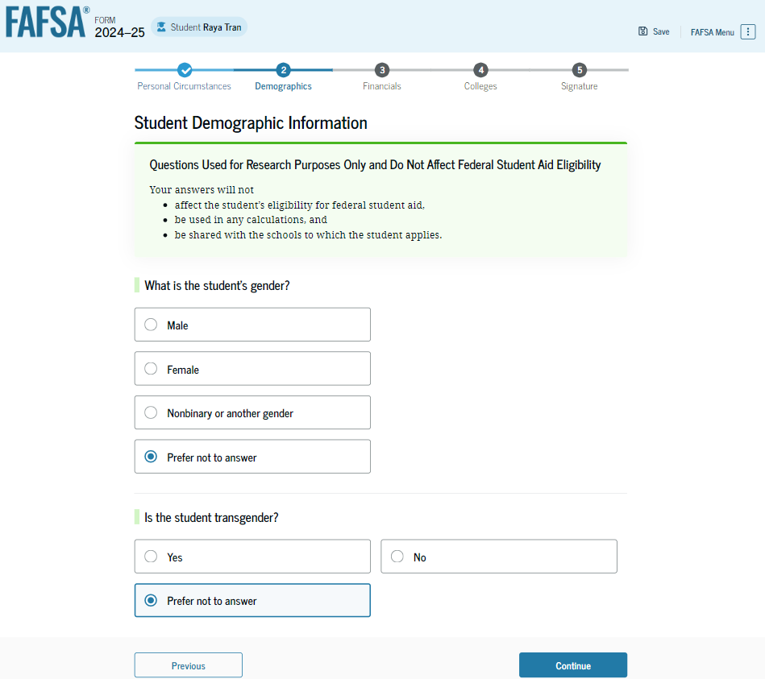
Información demográfica del Estudiante Dependiente
Solo para fines de estudio!

Slide 28
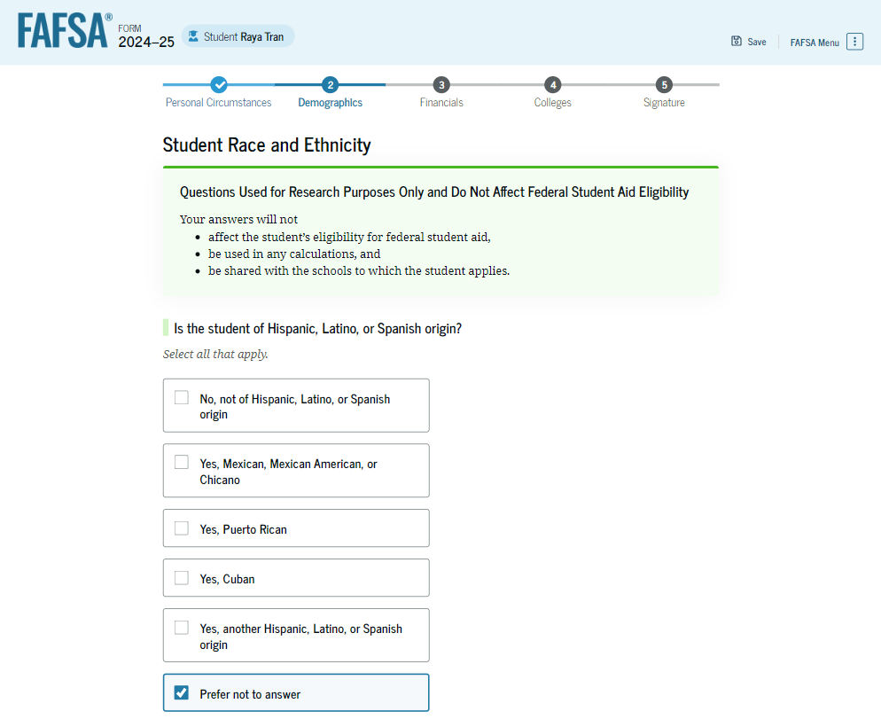
Raza y Etnicidad del Estudiante Dependiente

Slide 29
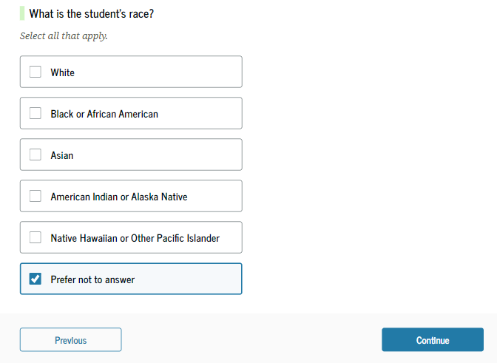
Raza y Etnicidad del Estudiante Dependiente (Continuación)

Slide 30
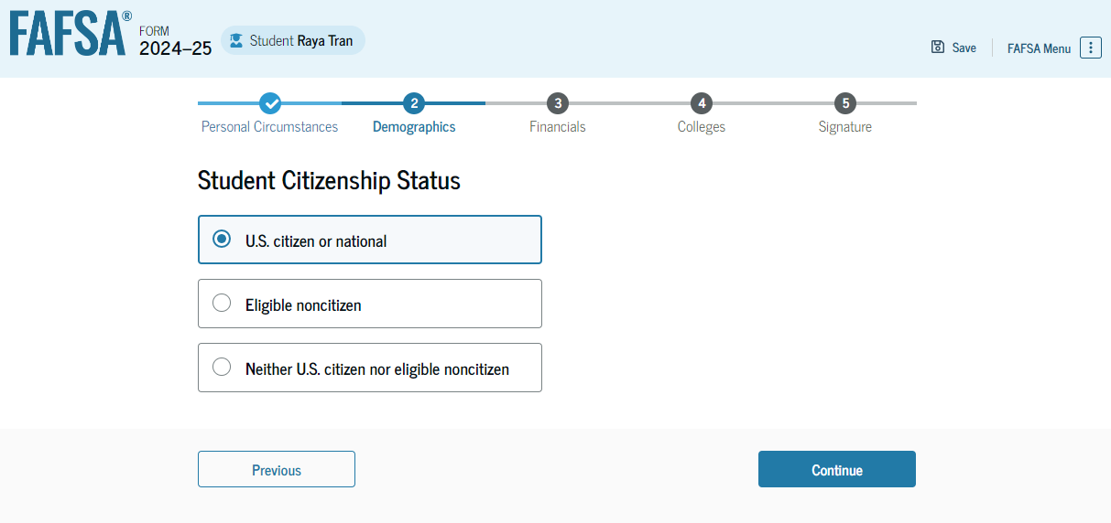
Estado de Ciudadanía del Estudiante Dependiente

Slide 31
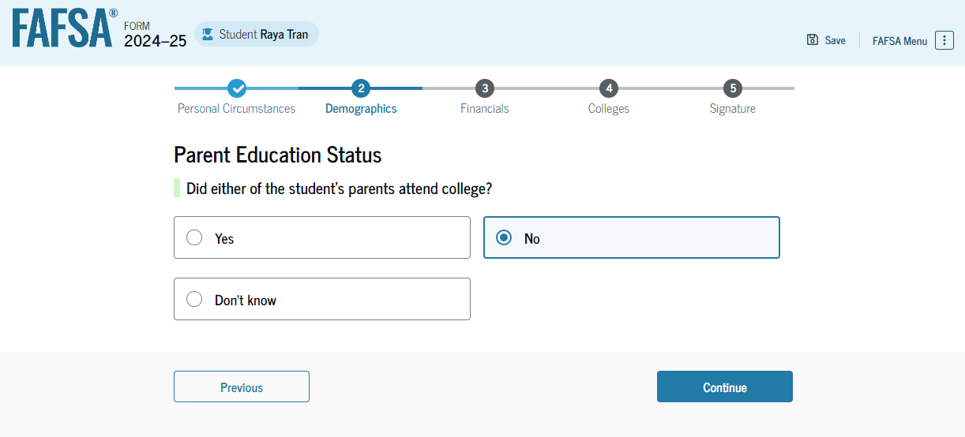
Educación de los padres del Estudiante Dependiente
Nota: Esta pregunta será modificada para más detalles.

Slide 32
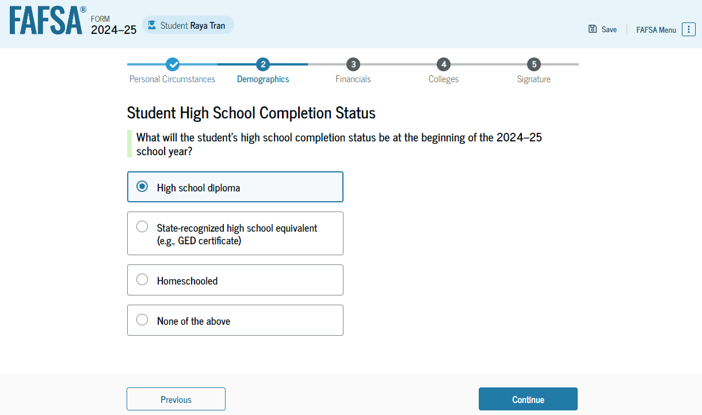
Estado de Finalización de la escuela secundaria del Estudiante Dependiente

Slide 33
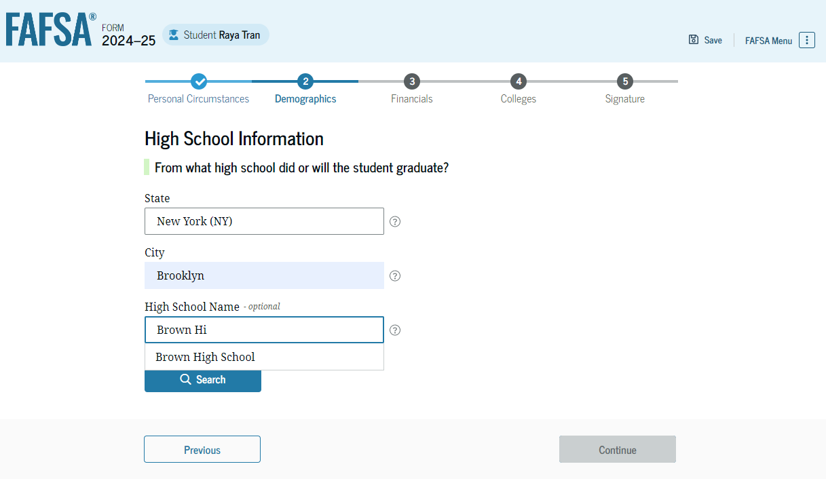
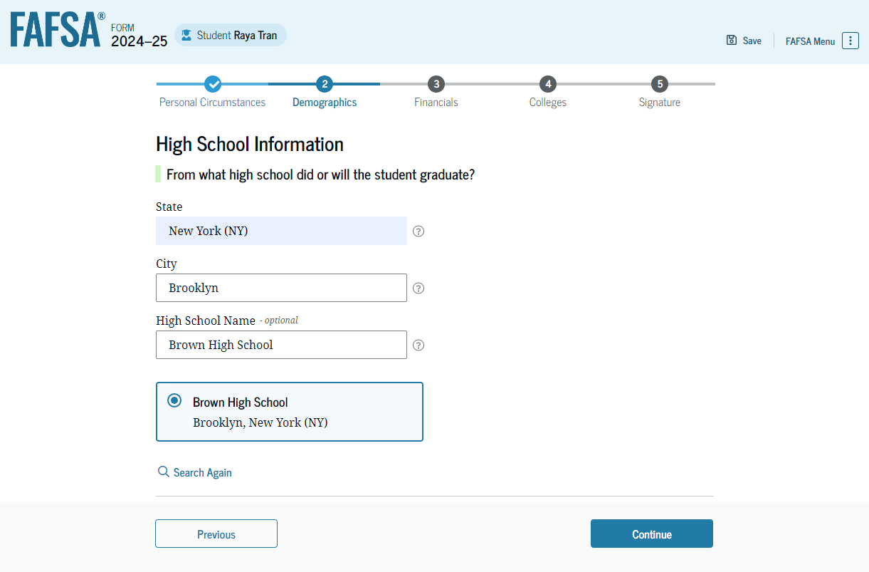
Información de la escuela secundaria del Estudiante Dependiente
Se pregunta al estudiante de cuál escuela secundaria se graduó o se graduará. El estudiante ingresa el estado y ciudad de su escuela secundaria. Despues de seleccionar “Buscar” prodrán seleccionar la escuela correcta de los resultado de las búsqueda.

Slide 34
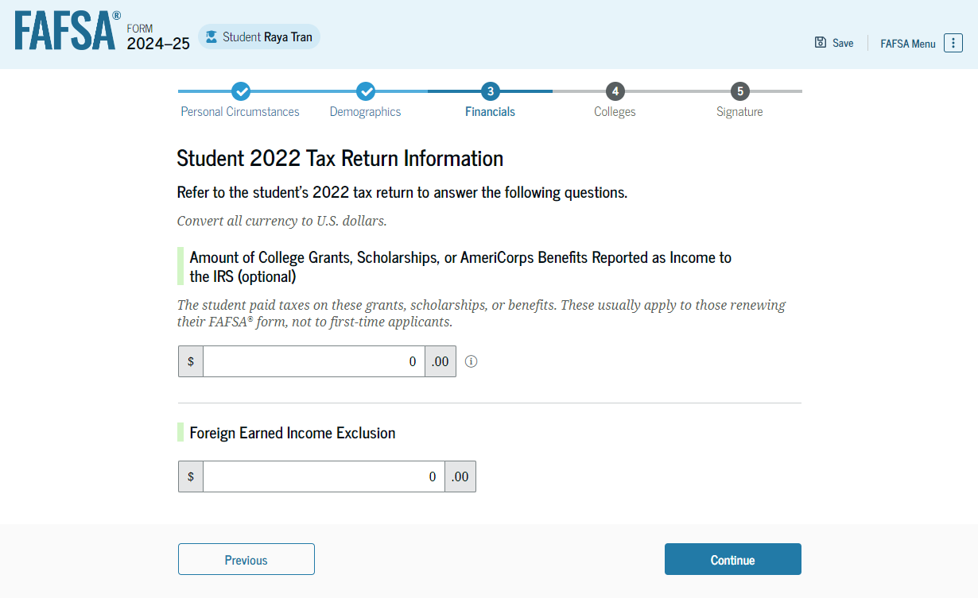
Información de declaración de Impuestos del Estudiante Dependiente
Se le pregunta al estudiante acerca de su declaración de ingresos del 2022 (tax return). El estudiante entra la respuesta en cada campo.

Slide 35
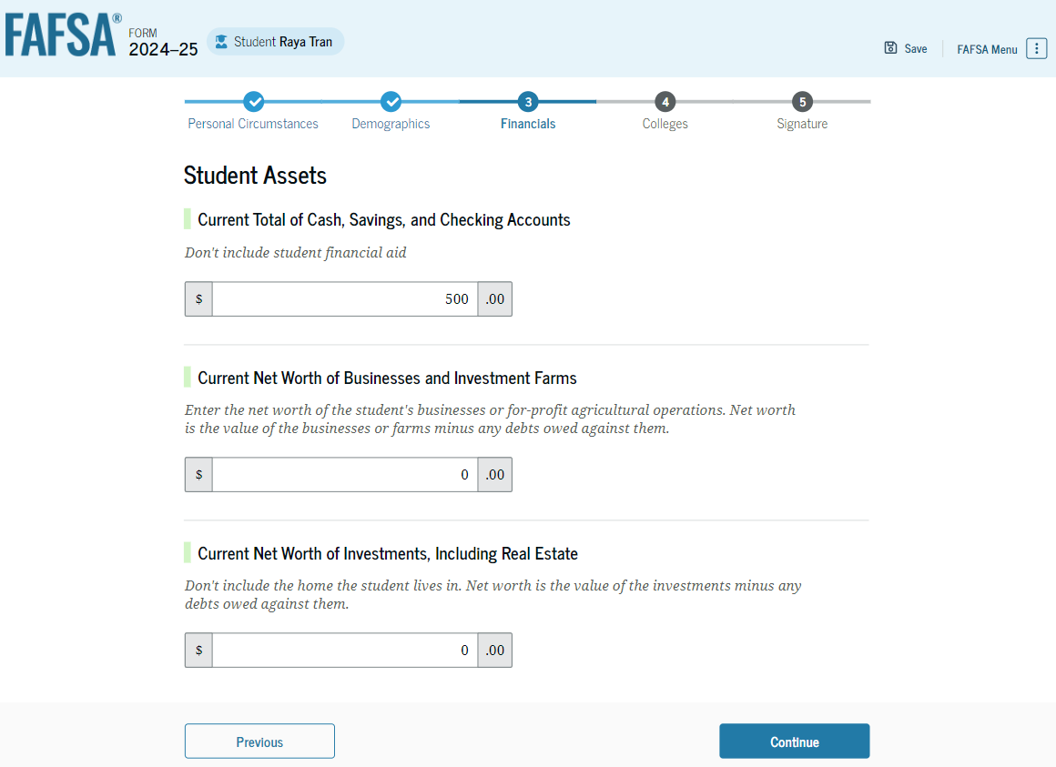
Bienes/propiedades del Estudiante Dependiente

Slide 36
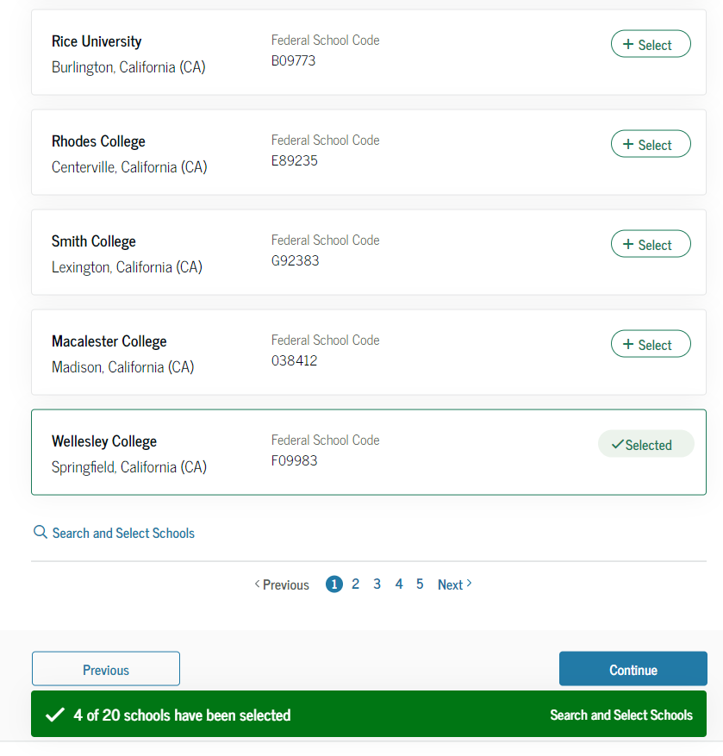
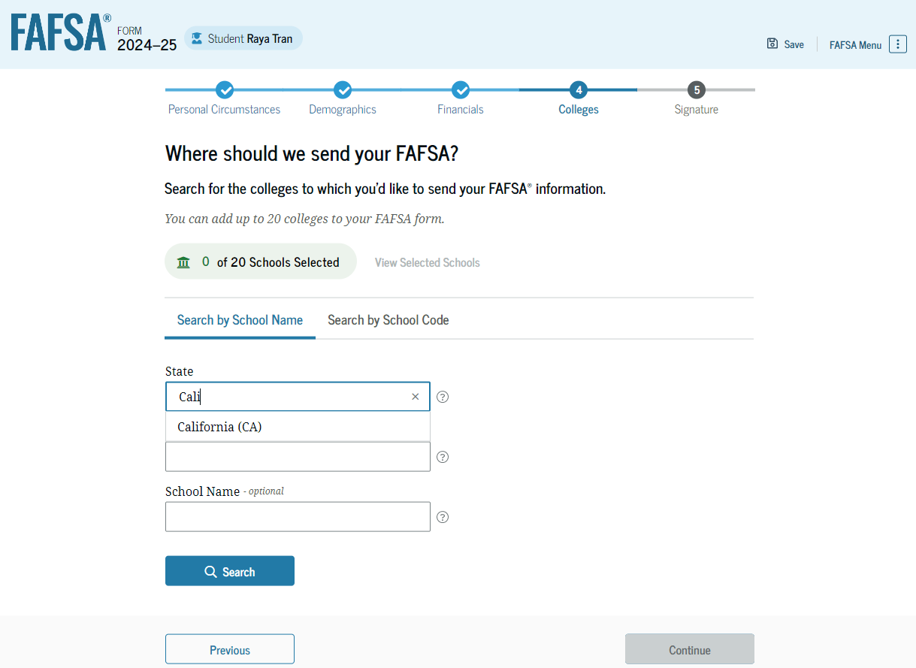
Búsqueda de Universidad del Estudiante Dependiente
El estudiante busca la Universidad ingresando el nombre del estado, ciudad, o nombre la Universidad.
Despues de seleccionar “Buscar," seleccionarán la Universidad correcta de los resultados de la búsqueda.
Los estudiantes pueden seleccionar enviar su Información de FAFSA a un máximo de 20 universidades.

Slide 37
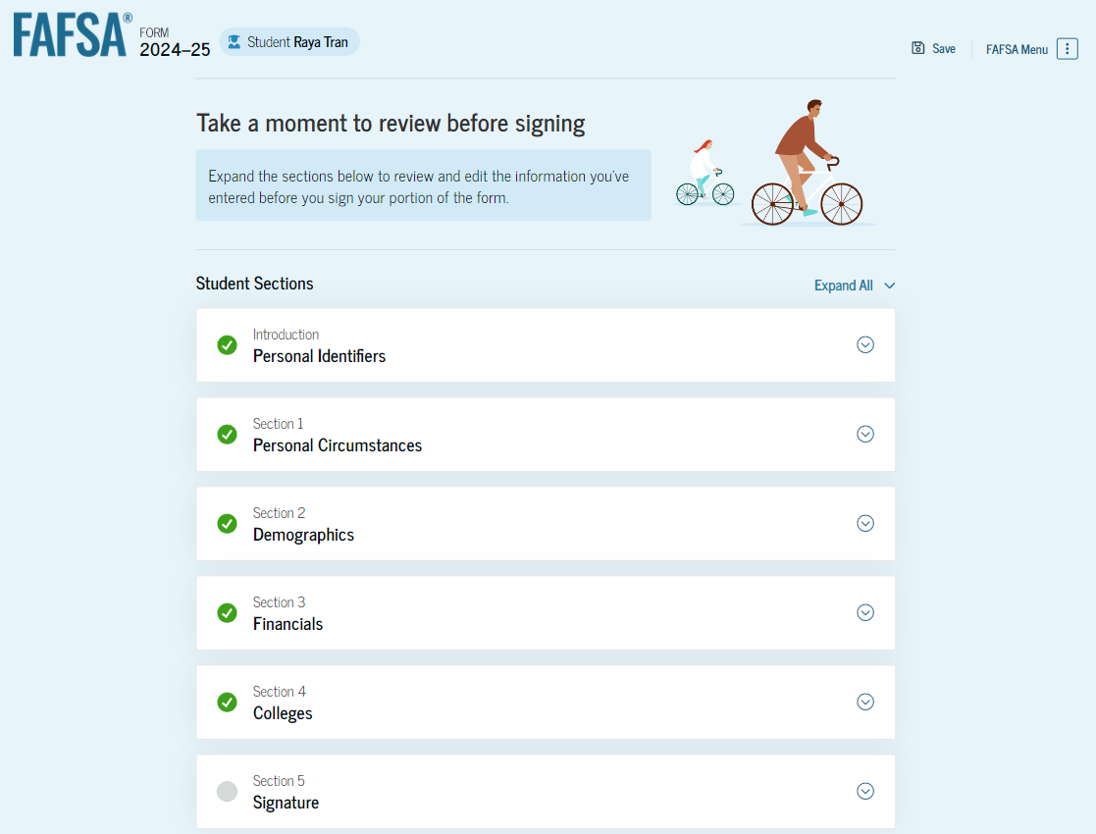
Página de Revisión del Estudiante Dependiente
Para editar una respuesta, el estudiante puede seleccionar el hipervínculo de la pregunta y serán llevados a la página correspondiente.

Slide 38
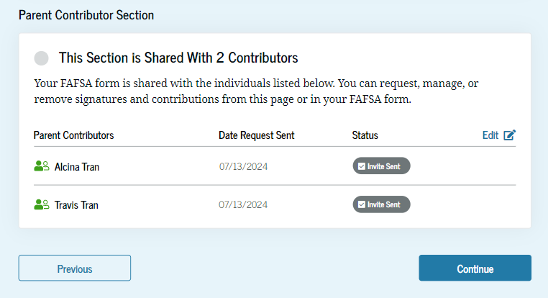
Página de Revisión del Estudiante Dependiente (Continuación)
Dado que el estudiante invitó a sus padres a ingresar la forma FAFSA, el estudiante puede ver la sección del padre contribuyente y el estado de la invitación de sus padres.

Slide 39
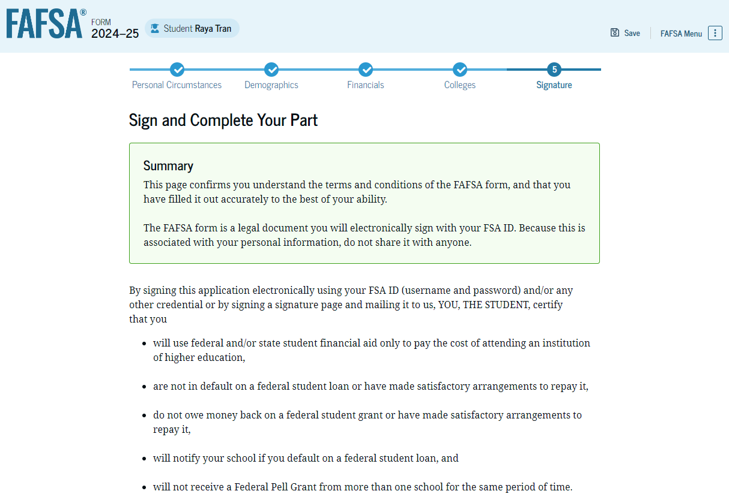
Firma del Estudiante Dependiente
Despues de aceptar y firmar, el estudiante puede enviar su propia sección del formulario de la FAFSA.
Dado que la Información de los padres no ha sido proporcionada, la FAFSA no es considera completa y no puede ser procesada todavia.

Slide 40
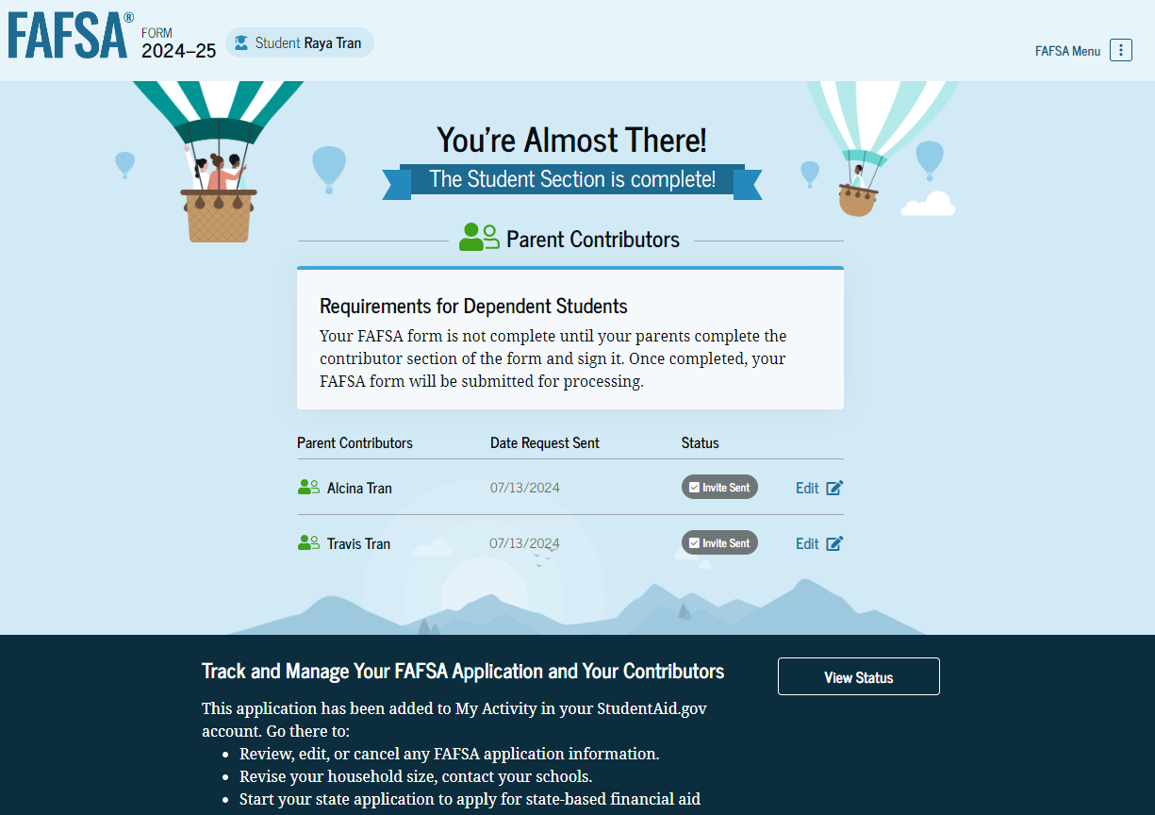
Sección Completa del Estudiante Dependiente
Le será recordado al estudiante que su aplicación no esta completa y no puede ser enviada hasta que el padre/madre complete la sección del contribuyente de la forma y la firme.

Slide 41
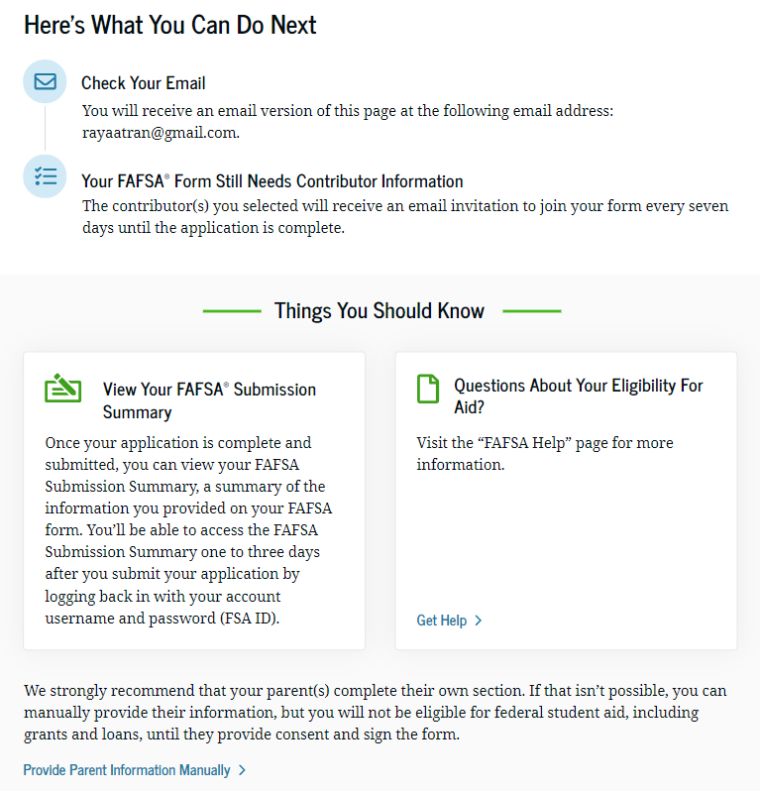
Sección Completa del Estudiante Dependiente (Continuación)

Slide 42
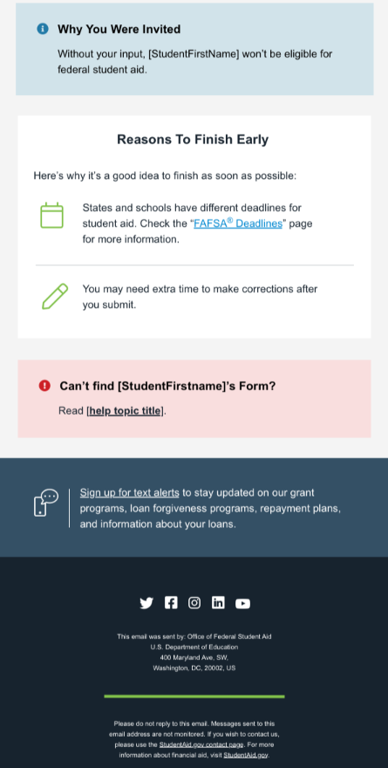
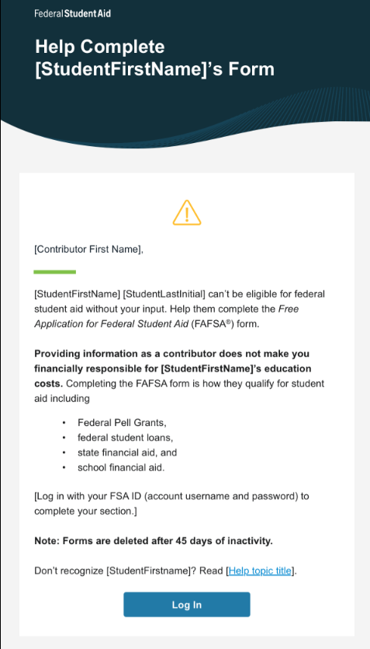
Correo electrónico del padre/madre del Estudiante Dependiente
Esta página demuestra uno de los padres abriendo la invitación de la FAFSA desde su correo electrónico. El padre selecciona “Log In" para iniciar sesión y será dirigido a StudentAid.gov.

Slide 43
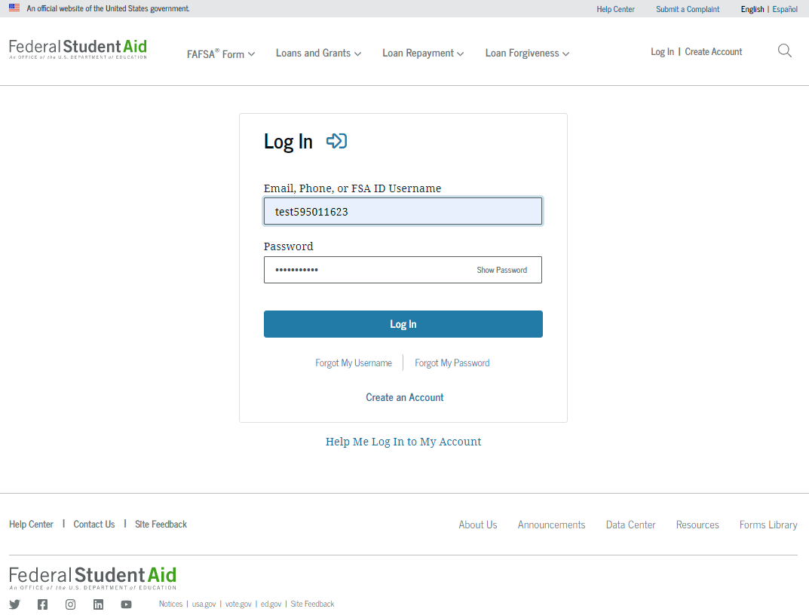
Inicio de Sesión de los padres del Estudiante Dependiente
Para ingresar la FAFSA® se les requiere a todos los usuarios tener una cuenta FSA ID.

Slide 44
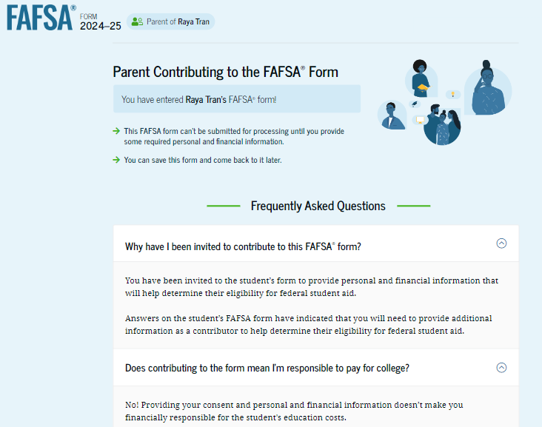
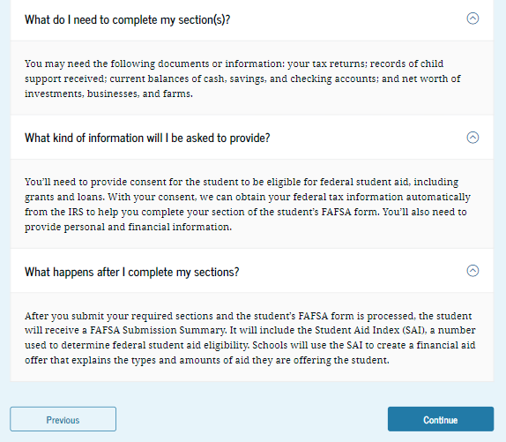
Padre/Madre del Estudiante Dependiente que Contribuye a la forma FAFSA®
Esta página proporciona información acerca de ser un contribuyente en la forma de la FAFSA®

Slide 45
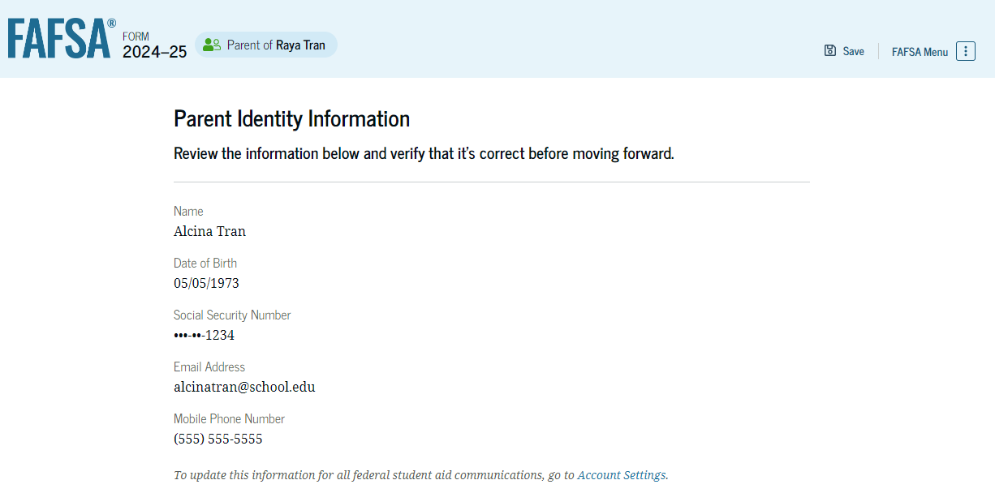
Información de Identidad de los Padres del Estudiante Dependiente
Para actualizar cualquier Información personal, el padre/madre debe acceder a su Configuración de Cuentas en StudentAid.gov.

Slide 46
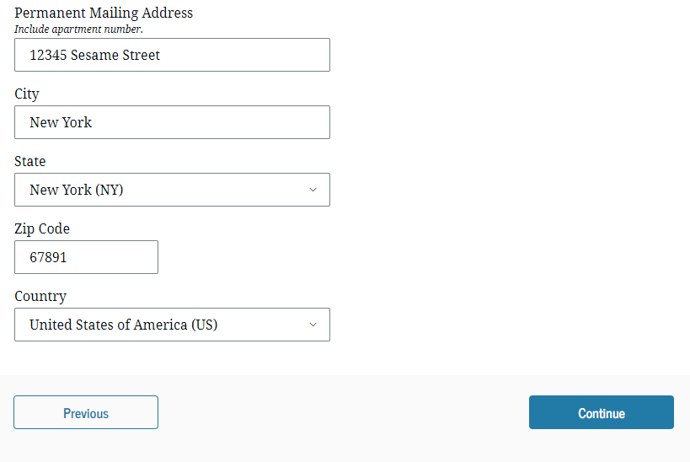
Información de Identidad de los Padres del Estudiante Dependiente (Continuación)
Para los campos relacionados con la dirección postal de los padres, el padre/madre puede editarlos directamente en esta página.

Slide 47
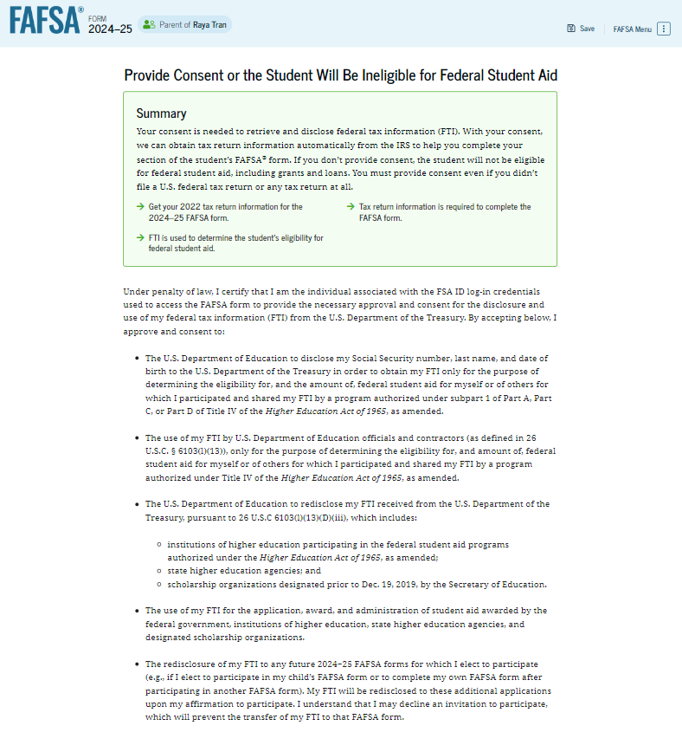
Padres del Estudiante Dependiente Proporciona Consentimiento
Al proporcionar consentimiento, la Información de los taxes del padre/madre es transferida directamente a la forma de la FAFSA® desde el IRS para ayudar al padre/madre a completar la sección de Información financiera.

Slide 48
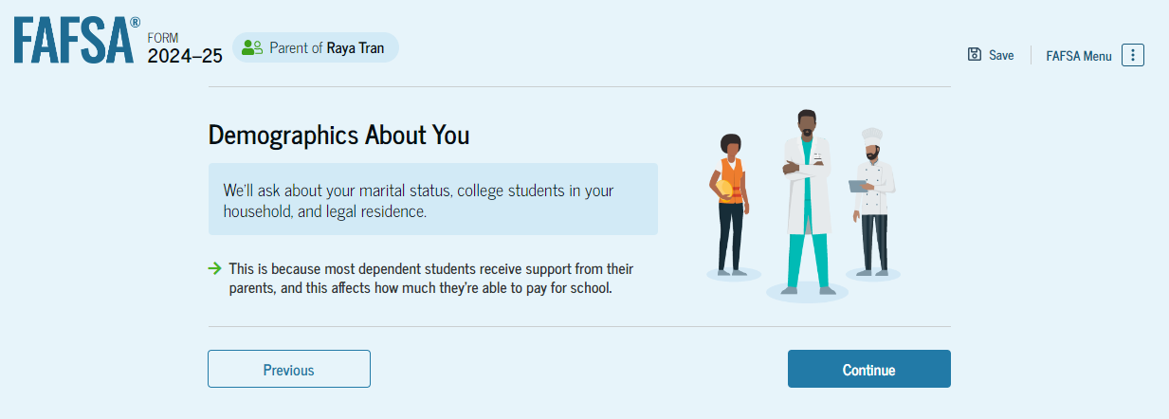
Introducción: Datos Demográficos de los Padres del Estudiante Dependiente
Esta es la primera página de la sección de los datos demográficos de los padres. Proporciona una descripción general de la sección.

Slide 49
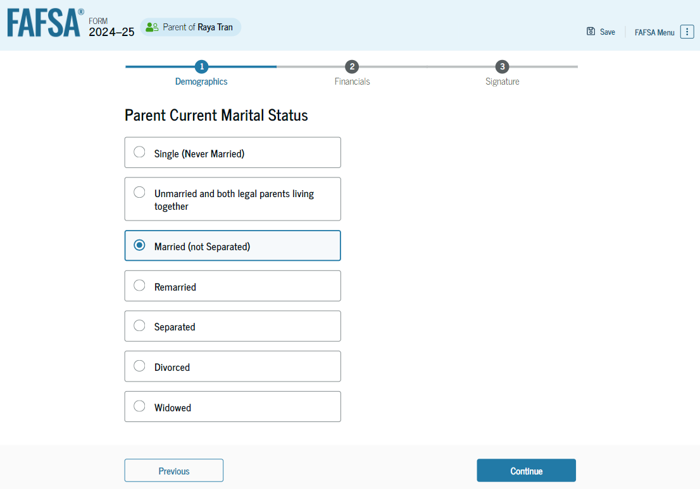
Estado Civil actual de los padres del Estudiante Dependiente
Se le pregunta al padre/madre cual es su estado civil actual. Ellos responden la opcion “Casados (No separados)”

Slide 50
Información de Identidad de los Padres del Estudiante Dependiente
Esta es la primera página de la sección de los padres. El padre/madre puede verificar que su Información personal esta correcta. Para actualizar cualquier Información personal, el padre/madre debe acceder su Configuración de Cuentas en StudentAid.gov.
Para los campos relacionados con la direccion postal de los padres, ellos pueden editarlos directamente en esta pagina.

Slide 51
Información de Identidad de los Padres del Estudiante Dependiente (Continuación)

Slide 52
Padres del Estudiante Dependiente Proporciona Consentimiento
Esta página informa a los padres sobre del consentimiento y la Información de sus impuestos federales.
Al proporcionar consentimiento, la Información de los taxes del padre/madre es transferida directamente a la forma de la FAFSA® desde el IRS para ayudar al padre/madre a completar la sección de Información financiera.

Slide 53
Introducción: Datos Demográficos de los Padres del Estudiante Dependiente
Esta es la primera página de la sección de los datos demográficos de los padres. Proporciona una descripción general de la sección.

Slide 54
Estado Civil actual de los padres del Estudiante Dependiente
Se le pregunta al padre/madre cuál es su estado civil actual. Ellos responden la opcion “Casados (No separados)”

Slide 55
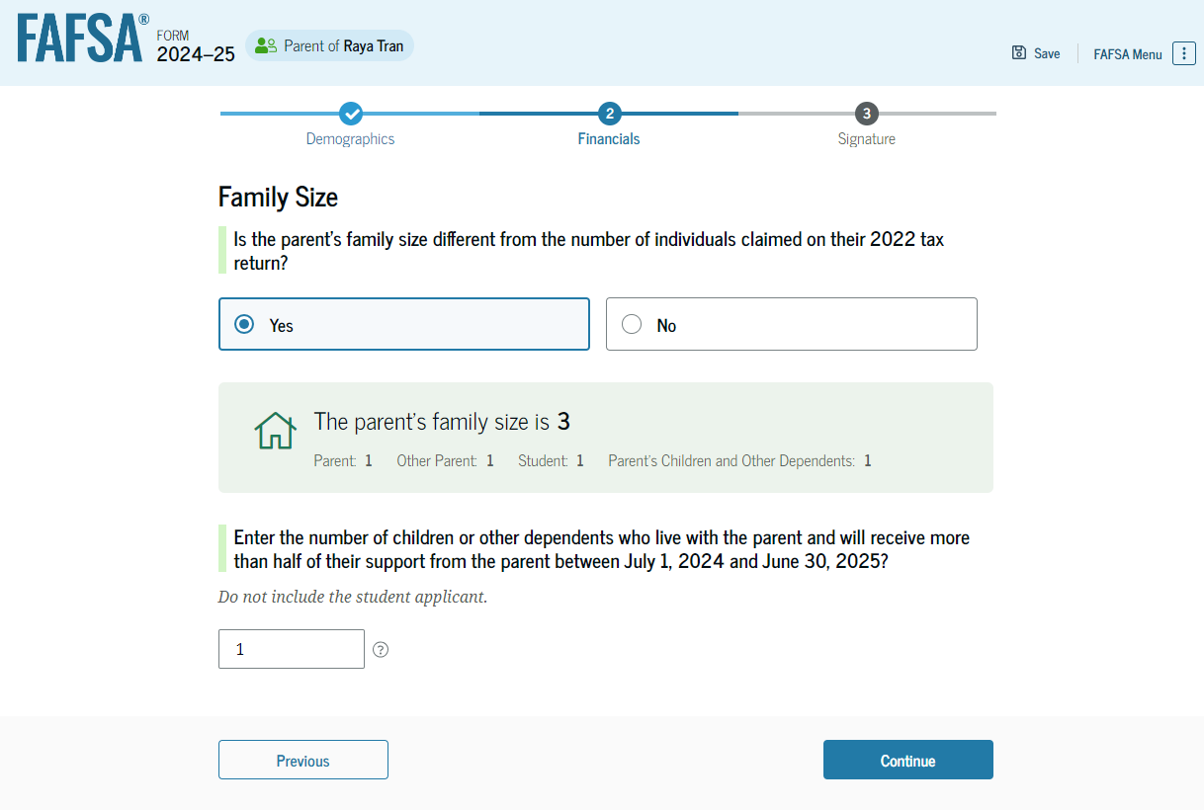
Tamaño de la Familia de los Padres
Esta página pregunta si el tamaño de la familia ha cambiado despues que lleno los impuestos Federal del 2022.
Si la respuesta es “Sí”, el padre/madre puede actualizar el tamaño de la familia. ¡RECOMENDADO!

Slide 56
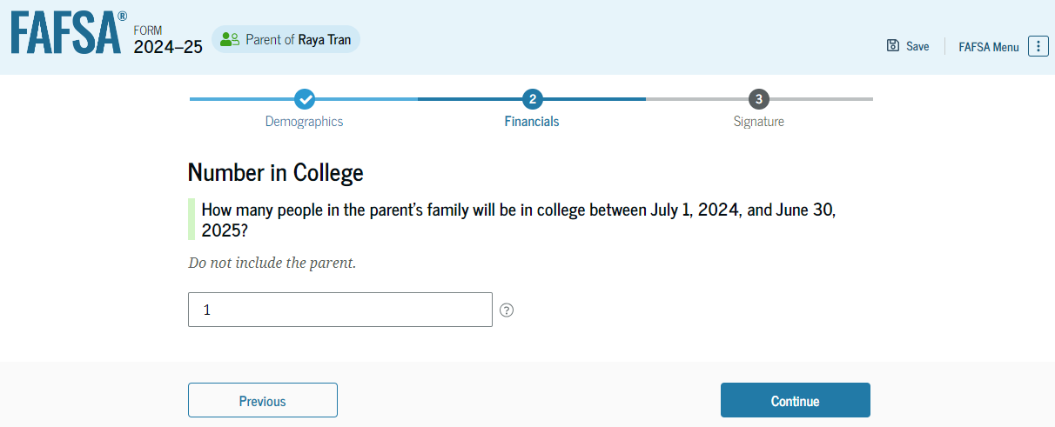
Numero en la Universidad del hogar de los Padres
Respuesta no impacta la eligibilidad para la ayuda financiera.

Slide 57
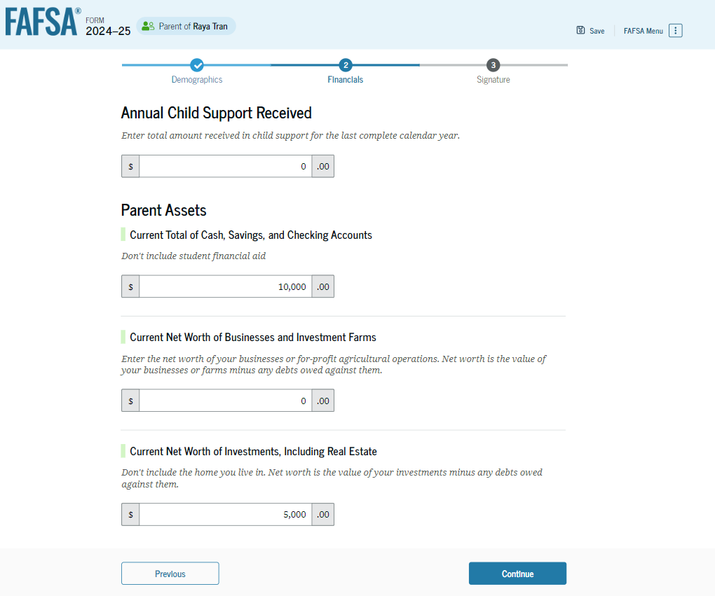
Bienes/Propiedades de los Padres
Manutención de los hijos que se recibió es del ultimo año calendario completo.

Slide 58
Bienes/Propiedades que NO se reportan
Residencia primaria
Plan de Seguro de vida
Plan de Retiros
PERS/STERS
401K
Pension funds
Annuties
Non-education IRAs
KEOG plans

Slide 59
Bienes/Propiedades que se reportan
Reporte el valor neto de sus activos:
Valor de sus bienes menos las deudas
Valor negativo es reportado como Cero
Bienes raices (no incluya el lugar en el que vive)
Propiedades de alquiler
Fondos Fiduciarios (Trust funds)
Valores de la finca comercial and/or inversions de sus negocios
Valor de mercado de su terreno, edificio, maquinaria, equipo, inventorio, etc.
Cuentas Uniformes de donaciones (UGMA and UTMA)
Fondos del mercado monetario; mutual funds; stocks; stock options; bonds; certificados de deposito
Otros valores
Contratos de instalación y ventas de tierras
Cuentas de Ahorro de educacion/529 savings plans/Coverdell savings plans/refund value of prepaid tuition plans

Slide 60
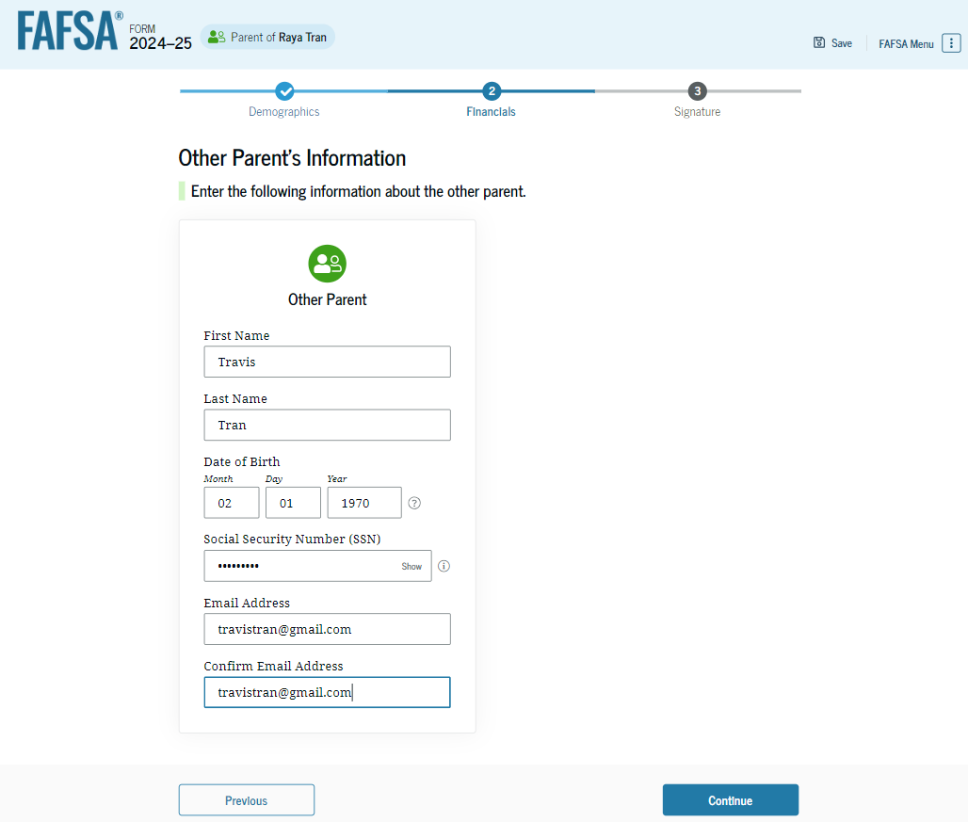
Información del Otro Padre/Madre del Estudiante Dependiente
Se le pide al padre o madre que proporciene la Información de su esposo/a o pareja.

Slide 61
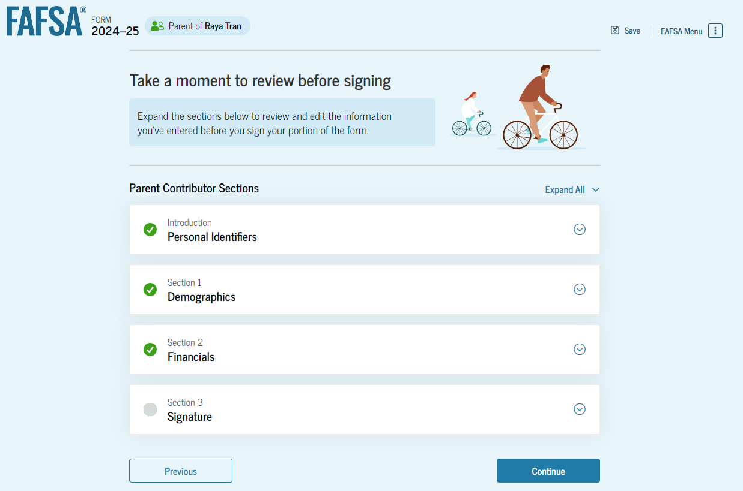
Página de Revisión del Padre/Madre del Estudiante Dependiente
En este escenario, el padre/madre solo ve las respuestas de la sección de los padres en la aplicación de la FAFSA.
Para editar una respuesta, el padre/madre puede seleccionar el hipervínculo de la pregunta y seran llevados a la página correspondiente.

Slide 62
Firma del Padre/Madre del Estudiante Dependiente
En esta página, el padre/madre acepta los terminos y condiciones de la forma FAFSA® y firma su sección.
Dado que todas las secciónes estan completas, el padre/madre puede firmar y enviar la forma de FAFSA.

Slide 63
Confirmación de FAFSA® del Estudiante Dependiente
Una vez que envia la forma de FAFSA® se le presentará al padre/madre una página de confirmación abreviada.
El estudiante recibirá un correo electrónico con toda la confirmación detallada.
Con las secciones de los padres y el estudiante completadas y firmadas, la forma de FAFSA es ahora considerada completa y es enviada para ser procesada.

Slide 64
Que pasa si….
Habrá una forma de papel de la FAFSA disponible.
Se tomará varias semanas para ser procesada una vez que son enviadas al Sistema de Proceso Federal.
A pesar de que la FAFSA es firmada, ellos de igual manera necesitarán confirmar la identidad….
El “CÓMO” esta todavia siendo determinado.

Slide 65
Indíce de la Ayuda Estudiantil (Student Aid Index - SAI)
Indíce es usado por las universidades para determinar elegibilidad de la ayuda financiera
Los resultados son calculados de la Información proporcionada en la FAFSA
Se calcula usando una formula establecida por la ley
El mismo numero es reportado a todas las universidades
Factores que determinan el SAI:
Ingresos del estudiante y los padres (taxable y no taxable) del 2022
Bienes/Propiedades
Tamaño de la Familia

Slide 66
Circunstancias Especiales
Existen condiciones que no pueden ser documentadas en la FAFSA
Envia una explicación por escrito y documentación a las oficina(s) de la ayuda financiera
La Universidad revisará su petición y pedirá Información adicional si es necesario
Las decisiones de la Universidad son definitivas y no pueden ser apeladas al Departmento de Educación de los Estados Unidos

Slide 67
Circunstancias Especiales
Perdida de manutención de los hijos
Gastos medicos/dentales inusuales o no cubiertos
Cuidado extraordinario de un dependiente
Estudiante no puede obtener Información de los padres.
Fallecimiento del padre/Madre o esposo/a
Perdida de empleo
Divorcio

Slide 68
Revision de la Oficina de Ayuda Financiera
Puede pedirles Información adicional
Verificación de ingresos
Tamaño de la familia
Determina ayuda financiera ofrecida
Son enviadas por e-mail o por correo regular
Monto de ayuda financiera otorgada de cada programa
Los terminos y condiciones de la ayuda financiera ofrecida
Identidad/Declaración de propósito educativo
Documentación de finalización de la escuela secundaria
Cómo y cuándo la ayuda financiera es desembolsada

Slide 69
Comunicaciones de la Universidad
La mayoria de las universidades usan un portal de estudiante
Un punto de partida en linea donde los estudiantes pueden registrarse para sus clases, ver su ayuda financiera, facturas, etc.
La mayoria de las universidades asignan una cuenta de correo electrónico.
Los estudiantes son requeridos activar y chequear su correo electrónico regularmente.
Las universidades comenzarán a comunicarse con el estudiante primordialmente a traves de esta cuenta de correo electrónico.

Slide 70
Privacidad del estudiante
Una vez que el estudiante se registra, su record de la Universidad (academico y financiero) es protegido por FERPA
Muchas universidades tienen una forma de permiso para proporcionar Información que puede completar y permitirle a los empleados de la Universidad hablar con los padres, guardianes o cualquier otra persona que es considerado como representante del estudiante.

